Slide 1

Eerste coachles 2018/2019

Slide 2
Coaches dit jaar

Slide 3
Hoe was jullie stage
Een rondje: wat heb je geleerd?

Slide 4
Terug op school
Afronding stage(verslag)
Nieuwe lestijden
  En dus ook verkort rooster
Jaarplanning
Inhoud IBS 3.2 Ondernemen
Rooster
  Deze week
Ik wil jullie wat beter leren kennen / coachgesprekken.
Leerlingtevredenheidsonderzoek.

Slide 5
Afronding stage(verslag)
Ingevulde en ondertekende urenverantwoording doormailen naar administratie@helicon.nl met mij in de CC
Verslag uiterlijk vrijdag 16 november (23:59) inleveren. Mag digitaal.
  Ondertekende beoordeling mag je los inleveren of inscannen.

Slide 6
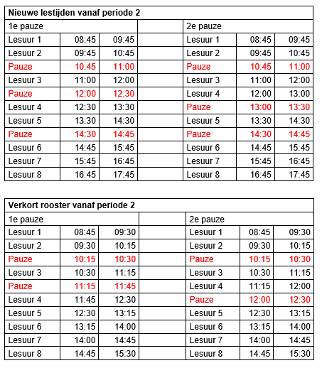
Nieuwe lestijden.
Volgende week
Ma + di verkort.

Slide 7
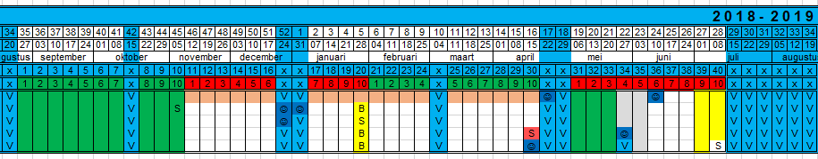
Jaarplanning

Slide 8
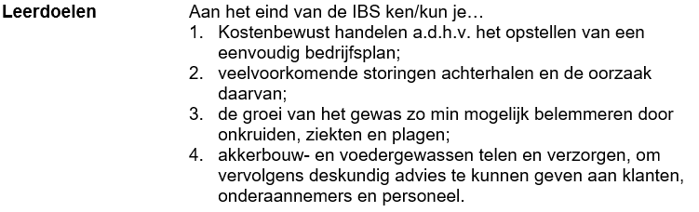
IBS 3.2 Ondernemen

Slide 9
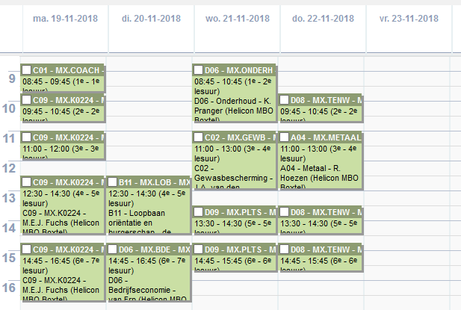
Rooster

Slide 10
Coaching
AVG
Leerlingtevredenheidsonderzoek
Voorbereiding coachgesprekken

Slide 11
Afspraken
Wat verwachten jullie?
Wat kunnen jullie verwachten.

